Slide 1
О РАБОТЕ ОПОРНОГО ЦЕНТРА
ПО ПОДДЕРЖКЕ И РАЗВИТИЮ
МОЛОДЕЖНОГО ДОБРОВОЛЬЧЕСКОГО
(ВОЛОНТЕРСКОГО) ДВИЖЕНИЯ
В КРОНШТАДТСКОМ РАЙОНЕ
САНКТ-ПЕТЕРБУРГА

Slide 2
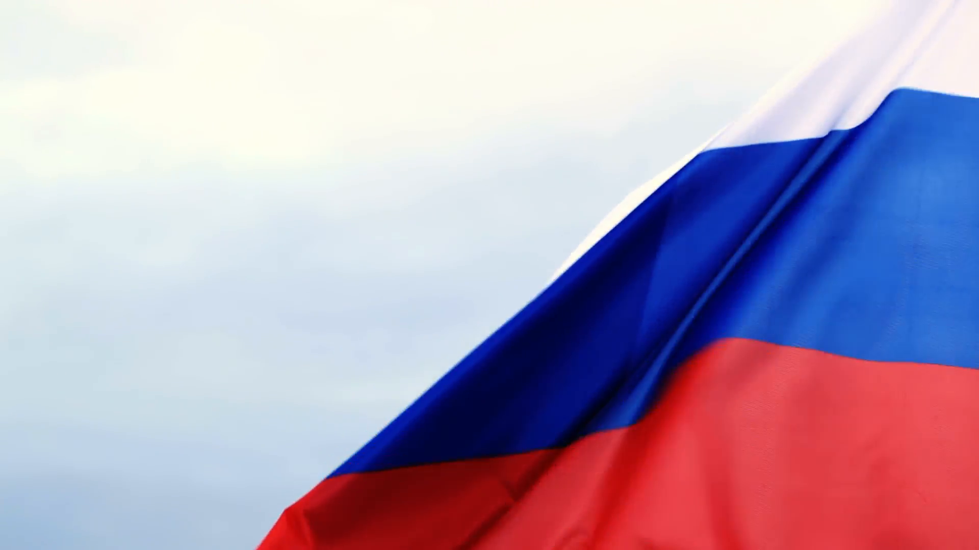
ФОРМИРОВАНИЕ СОЦИАЛЬНО-ПАТРИОТИЧЕСКИХ И ГРАЖДАНСКИХ ЦЕННОСТЕЙ, ВОСПИТАНИЕ ГРАЖДАНСТВЕННОСТИ И ПАТРИОТИЗМА

Slide 3
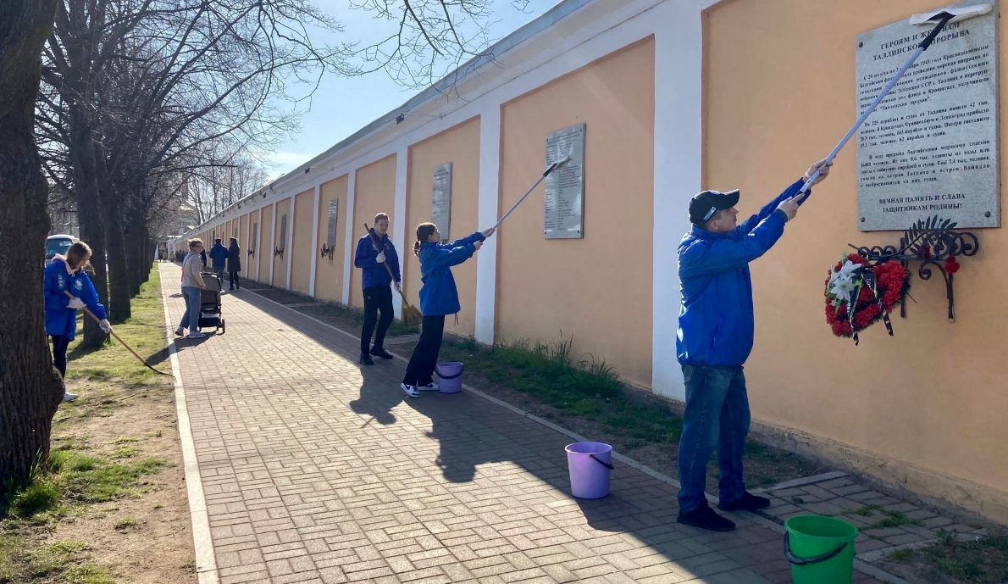
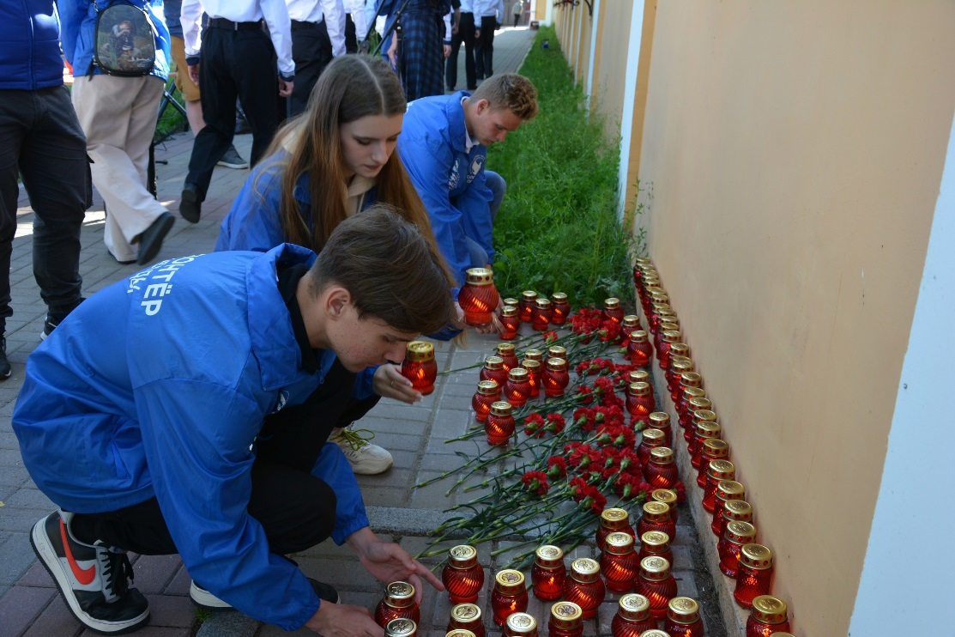
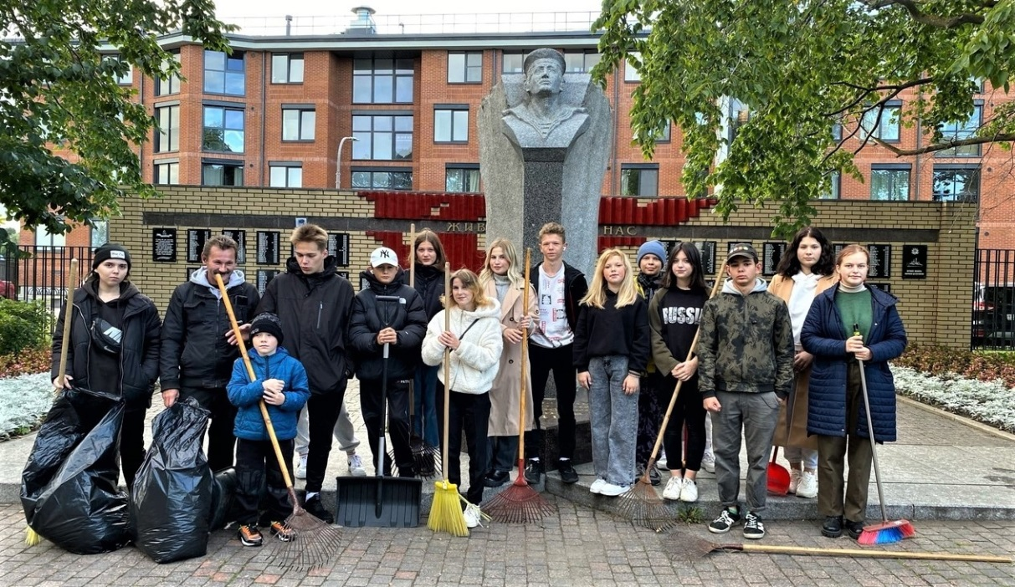
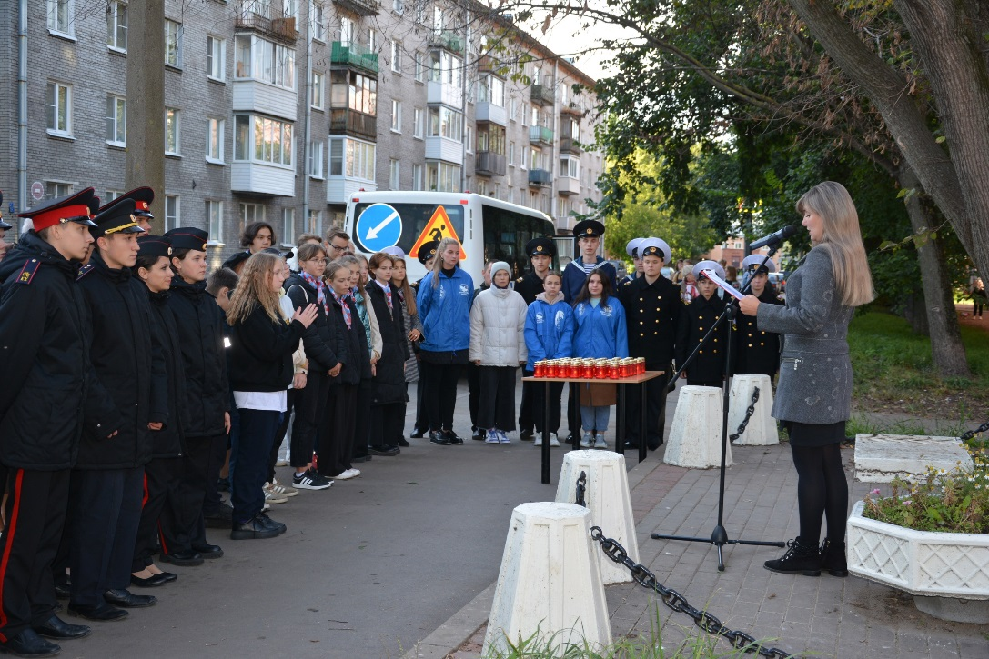
ДОБРОВОЛЬЧЕСКАЯ АКЦИЯ
«ПАМЯТЬ» ПО БЛАГОУСТРОЙСТВУ ПАМЯТНЫХ МЕСТ КРОНШТАДТА
МОЛОДЕЖНАЯ АКЦИЯ
«СВЕЧА ПАМЯТИ»

Slide 4
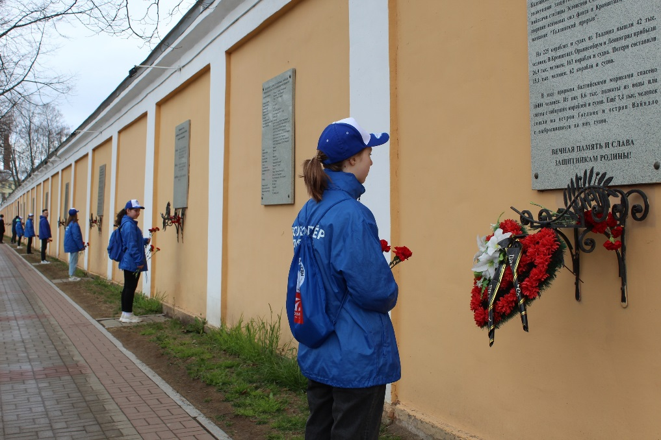
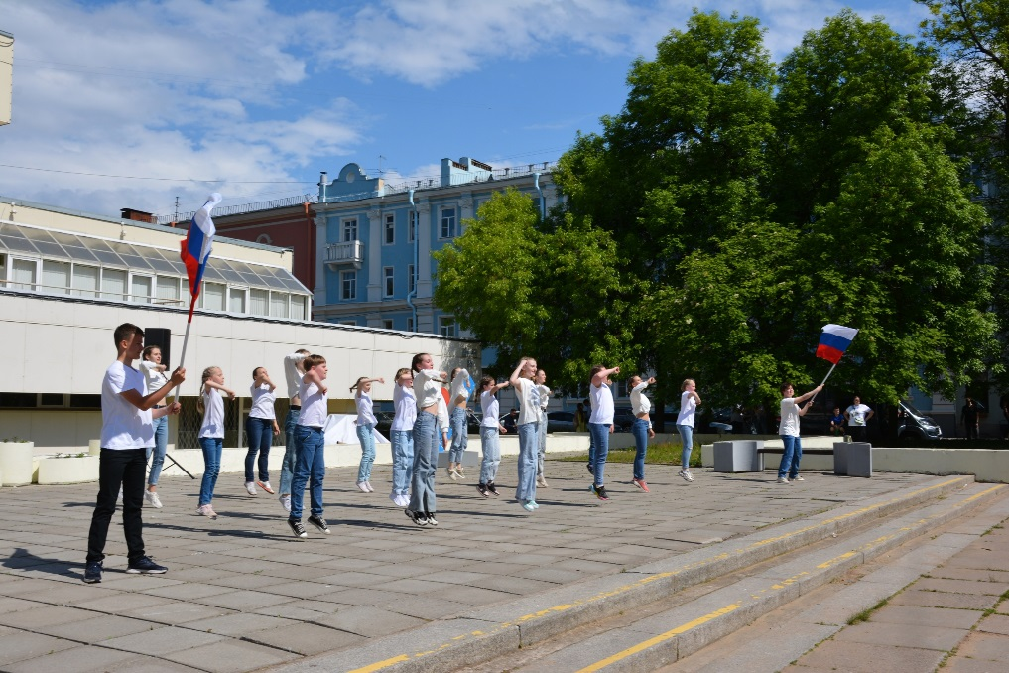
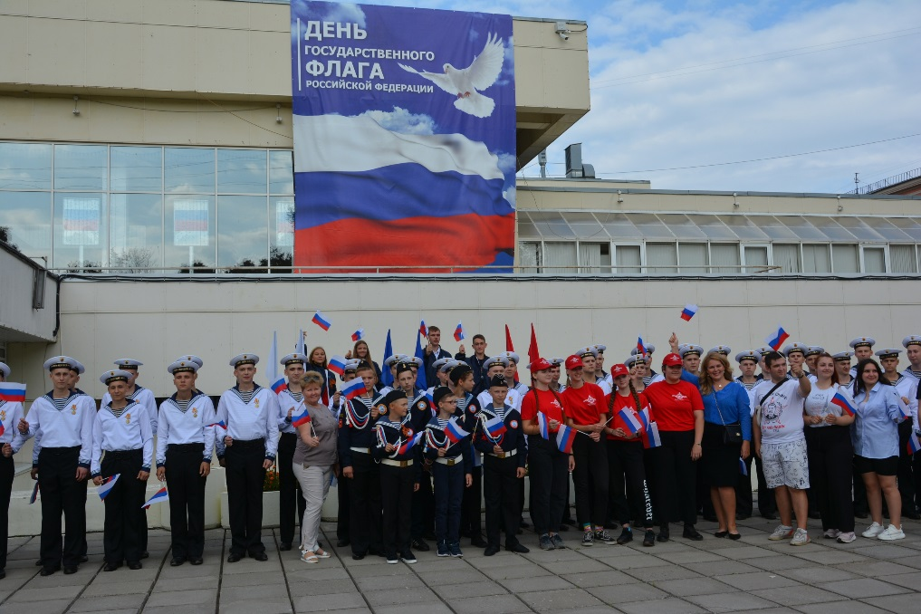
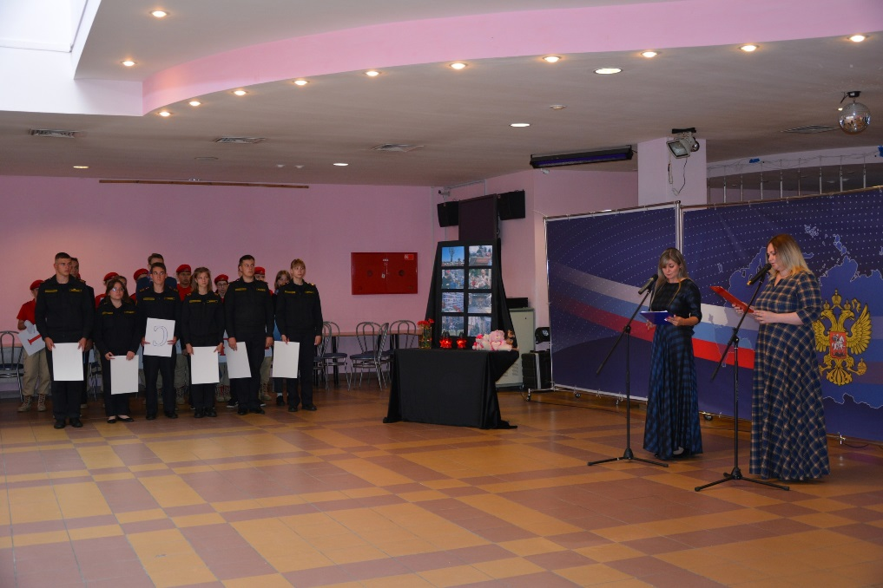
АКЦИЯ ПАМЯТИ КО ДНЮ ПОБЕДЫ
МОЛОДЕЖНАЯ АКЦИЯ
«БУДУЩЕЕ РОССИИ – МЫ!»
КО ДНЮ РОССИИ
МОЛОДЕЖНАЯ АКЦИЯ «НАША ГОРДОСТЬ! НАША СЛАВА!» КО ДНЮ ГОСУДАРСТВЕННОГО ФЛАГА РОССИЙСКОЙ ФЕДЕРАЦИИ
МОЛОДЕЖНАЯ АКЦИЯ
«НЕТ-ТЕРРОРУ! ДА-МИРУ НА ЗЕМЛЕ!»
КО ДНЮ СОЛИДАРНОСТИ В БОРЬБЕ С ТЕРРОРИЗМОМ

Slide 5
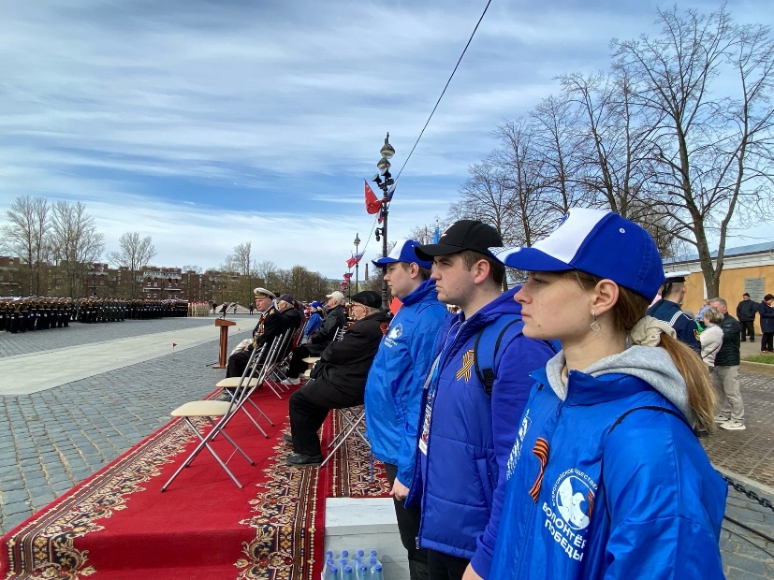
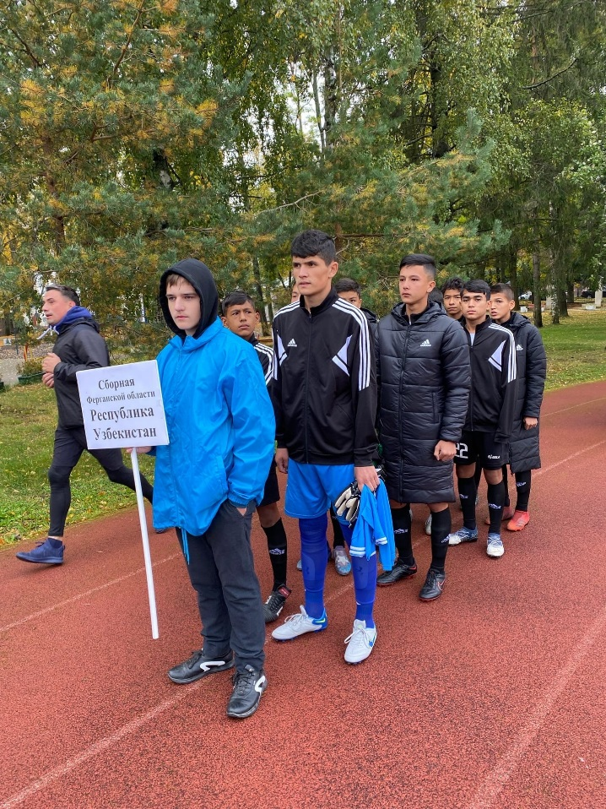
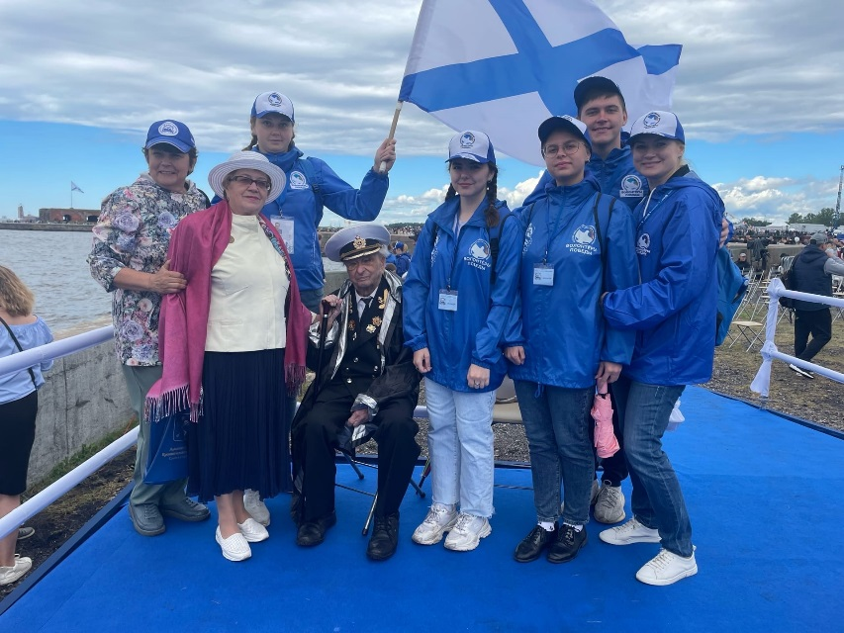
ВОЛОНТЕРСКОЕ СОПРОВОЖДЕНИЕ И ОКАЗАНИЕ ПОМОЩИ
ТРЕТИЙ ЕВРАЗИЙСКИЙ КЛУБНЫЙ ФУТБОЛЬНЫЙ ТУРНИР СРЕДИ ЮНОШЕСКИХ КОМАНД СТРАН СНГ
ПАРАД ПОБЕДЫ
ГЛАВНЫЙ ВОЕННО-МОРСКОЙ ПАРАД КО ДНЮ ВМФ

Slide 6
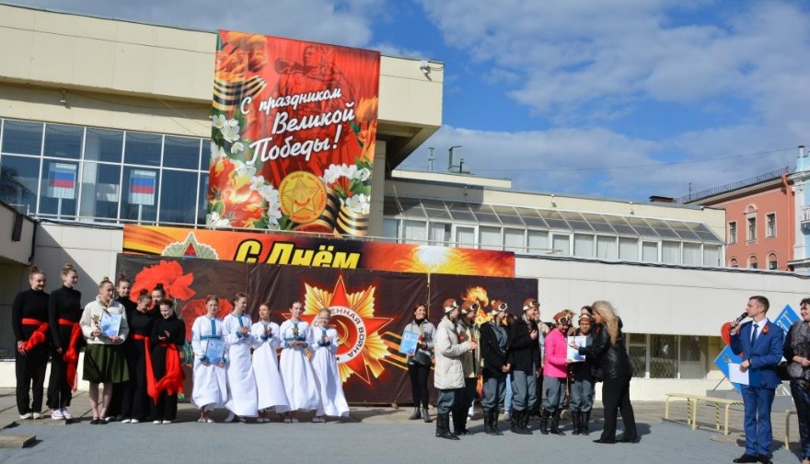
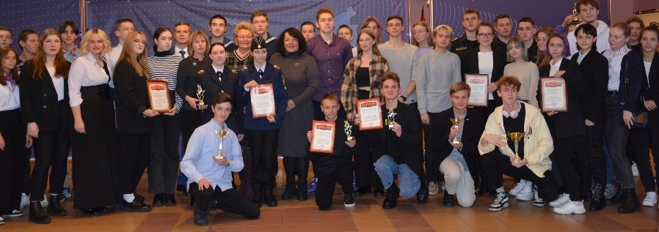
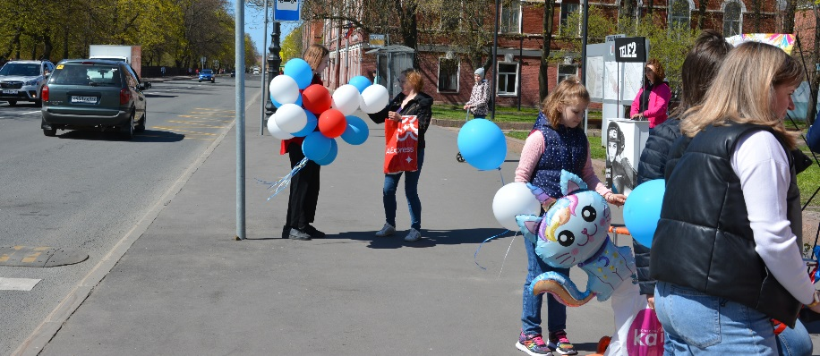
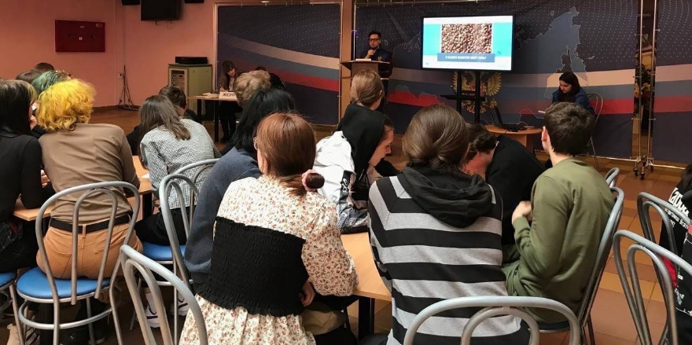
ПОМОЩЬ В ОРГАНИЗАЦИИ И ПРОВЕДЕНИИ МЕРОПРИЯТИЙ
СПб ГБУ «КРОНШТАДТСКИЙ ДВОРЕЦ МОЛОДЕЖИ»
КОНКУРСНАЯ ПРОГРАММА
«ВЫБОР РОССИИ» КО ДНЮ МОЛОДОГО ИЗБИРАТЕЛЯ
ПАТРИОТИЧЕСКИЙ ФЕСТИВАЛЬ
ТВОРЧЕСТВА МОЛОДЕЖИ
«СОРОКОВЫЕ, РОКОВЫЕ…»
МОЛОДЕЖНАЯ АКЦИЯ
«ГОРОД-МЕЧТА» КО ДНЮ ГОРОДА
КОМАНДНАЯ ИГРА «РИСК: РАЗУМ, ИНТУИЦИЯ, СКОРОСТЬ, КОМАНДА»

Slide 7
ПОВЫШЕНИЕ
СОЦИАЛЬНОЙ
АКТИВНОСТИ
МОЛОДЕЖИ

Slide 8
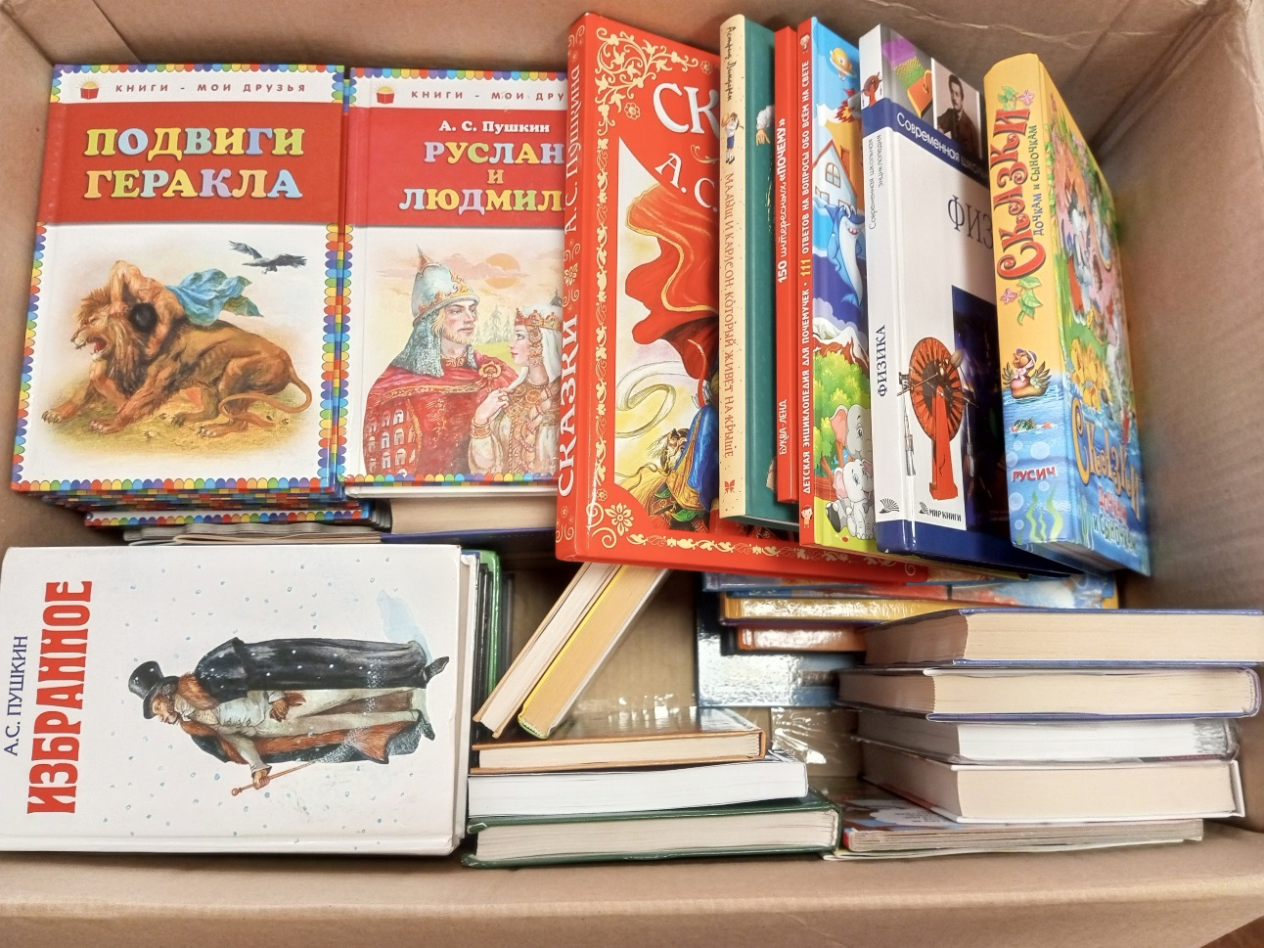
УЧАСТИЕ В ФЕДЕРАЛЬНОЙ АКЦИИ
ПО СБОРУ ДЕТСКИХ КНИГ
ДЛЯ ДЕТЕЙ ДНР И ЛНР
«ДЕТИ – ДЕТЯМ»

Slide 9
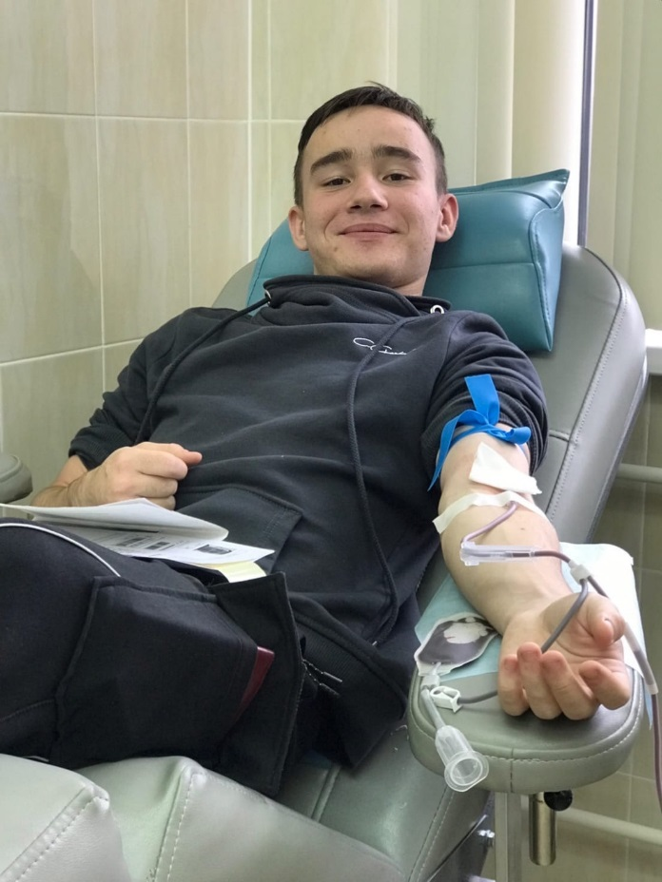
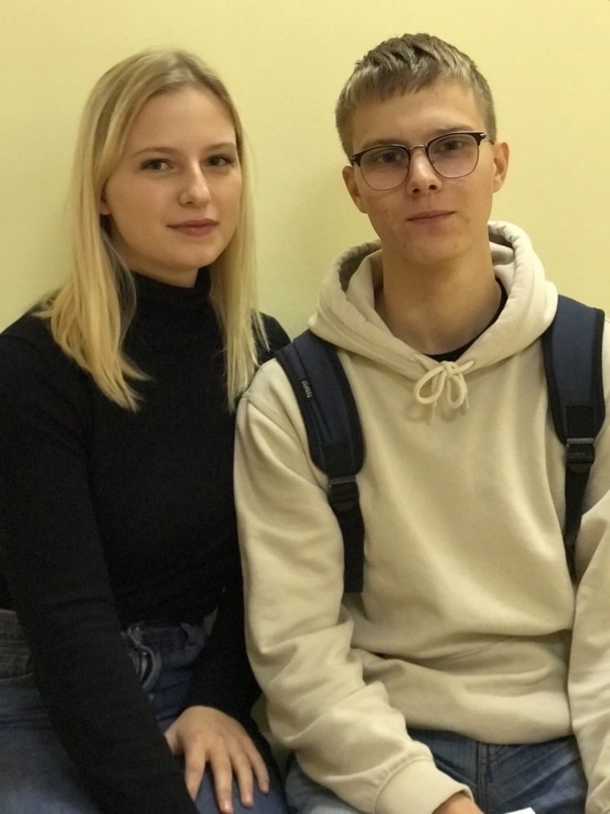
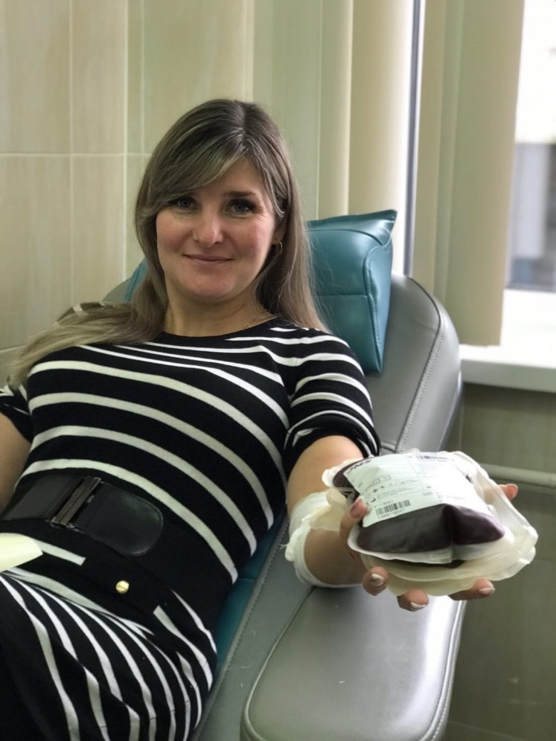
УЧАСТИЕ В КРОНШТАДТСКОМ ДОНОРСКОМ ДЕСАНТЕ ДЛЯ ПЕТЕРБУРГСКОГО ОНКОЦЕНТРА

Slide 10
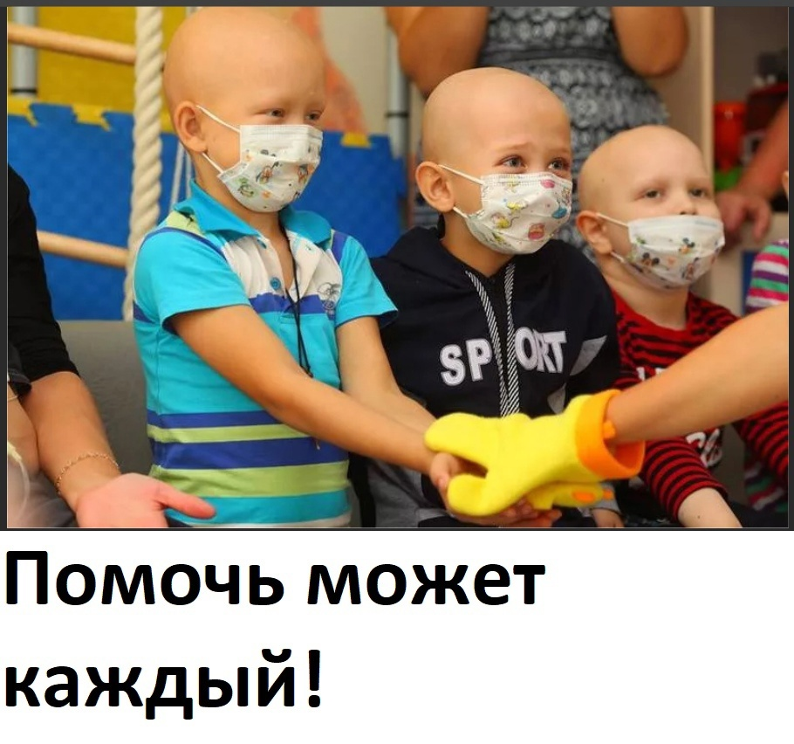
БЛАГОТВОРИТЕЛЬНАЯ АКЦИЯ «СУНДУЧОК ХРАБРОСТИ»
ПО СБОРУ СРЕДСТВ
ДЛЯ ОНКОБОЛЬНЫХ ДЕТЕЙ
НИИ ИМ. ГОРБАЧЕВОЙ

Slide 11
ОБЕСПЕЧЕНИЕ
ЭКОЛОГИЧЕСКОГО БЛАГОПОЛУЧИЯ
НА ТЕРРИТОРИИ КРОНШТАДТСКОГО РАЙОНА

Slide 12
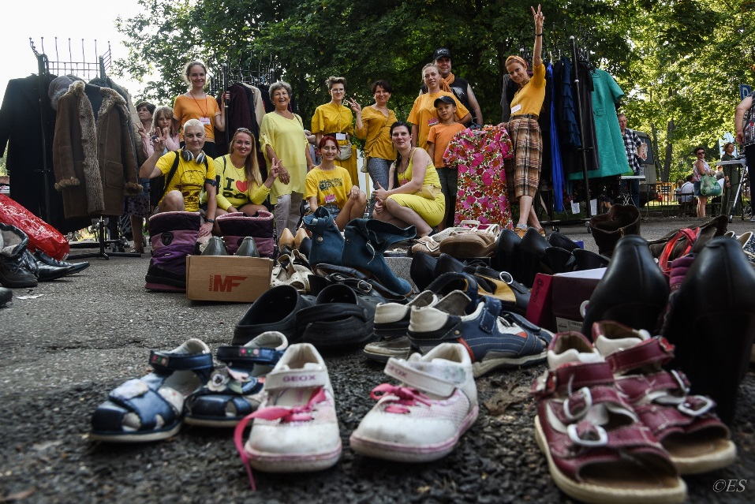
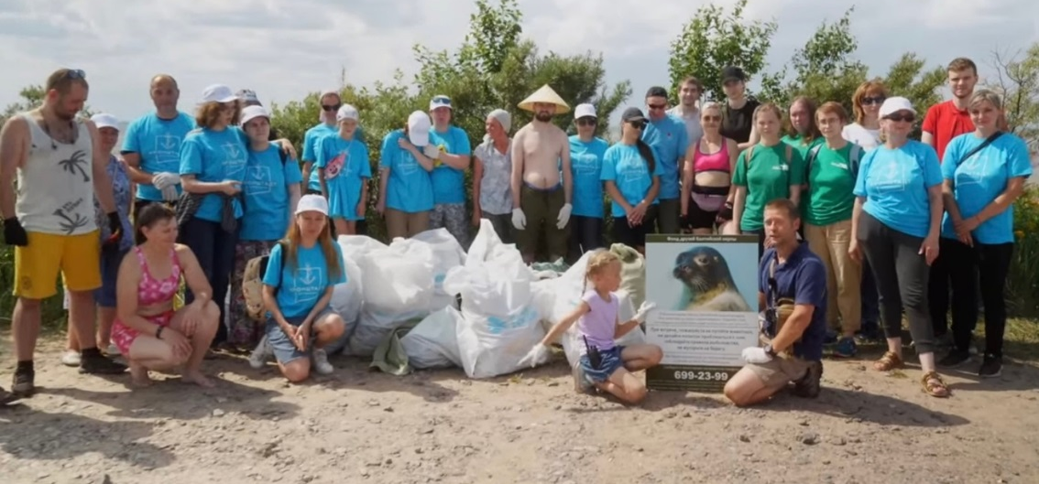
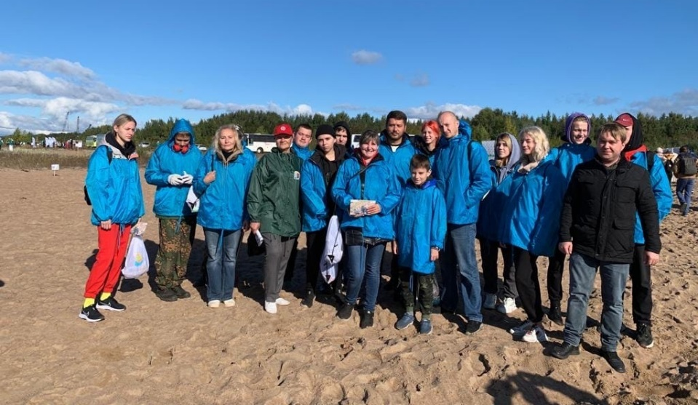
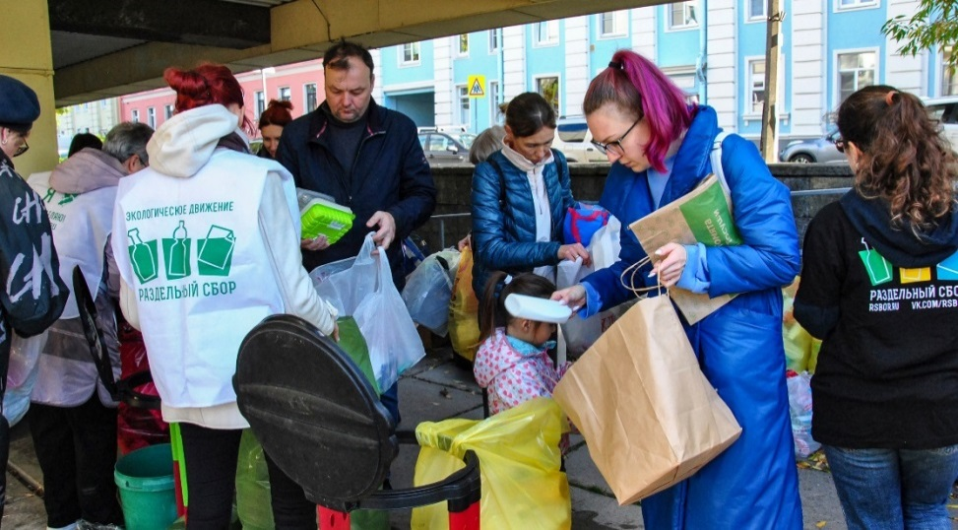
ЭКОЛОГИЧЕСКИЕ АКЦИИ
«ДАРМАРКА»
ЭКОЛОГИЧЕСКИЙ СУББОТНИК ФОНДА ДРУЗЕЙ БАЛТИЙСКОЙ НЕРПЫ И «ОСТРОВА ФОРТОВ»
«ЧИСТЫЙ БЕРЕГ»
«РАЗДЕЛЬНЫЙ СБОР»

Slide 13
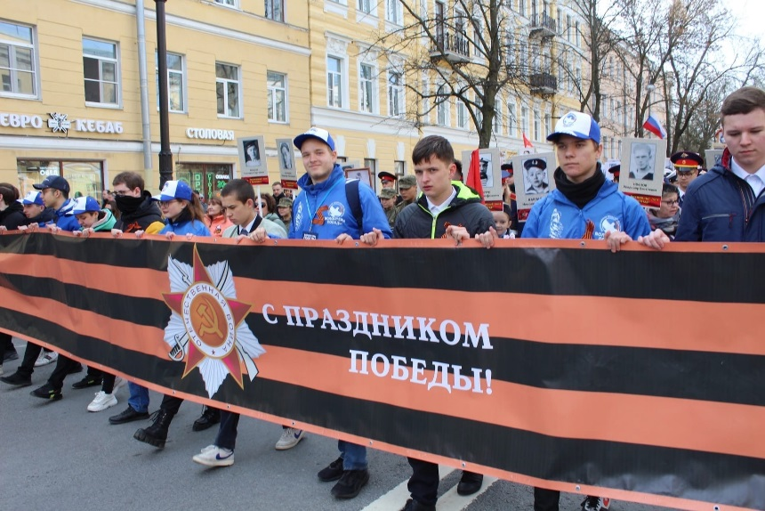
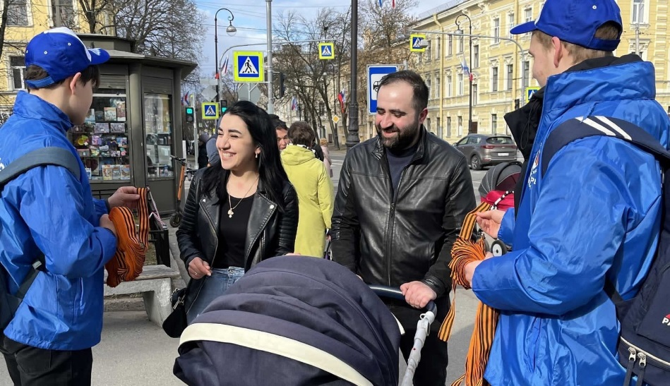
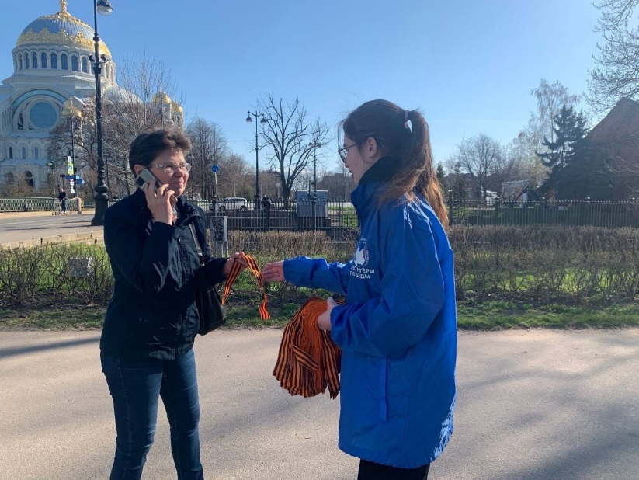
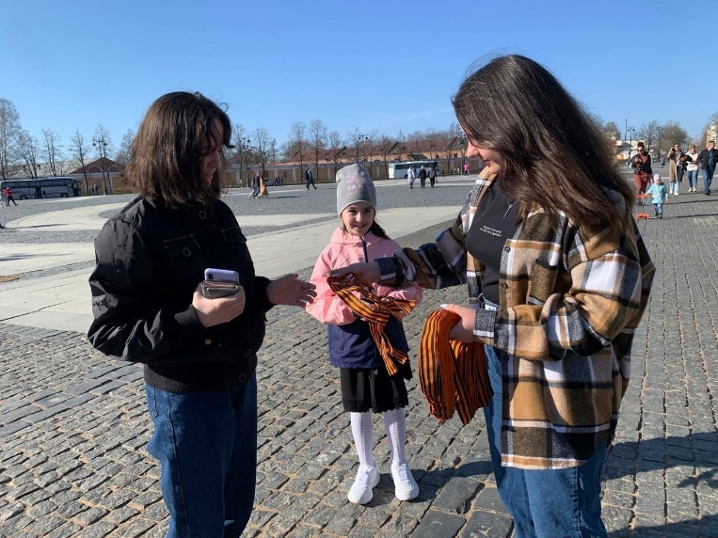
УЧАСТИЕ ВО ВСЕРОССИЙСКИХ АКЦИЯХ
«ГЕОРГИЕВСКАЯ ЛЕНТОЧКА», «БЕССМЕРТНЫЙ ПОЛК»

Slide 14
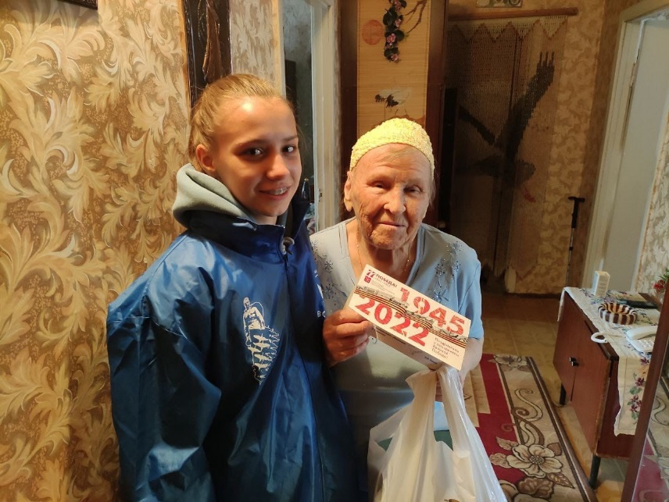
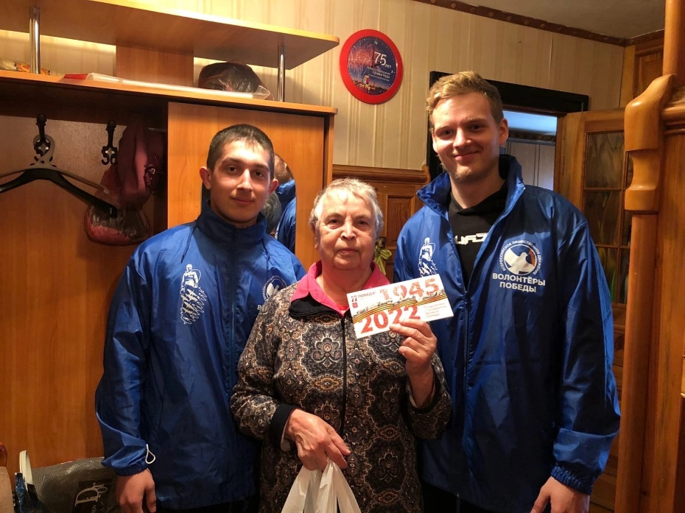
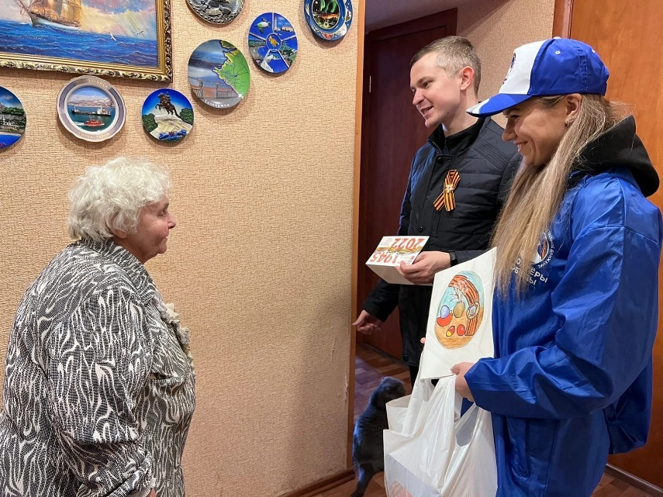
«ПОМОЩЬ ВЕТЕРАНАМ»

Slide 15
ДОБРОВОЛЬЧЕСКАЯ
ПРОФИЛАКТИЧЕСКАЯ
ДЕЯТЕЛЬНОСТЬ

Slide 16
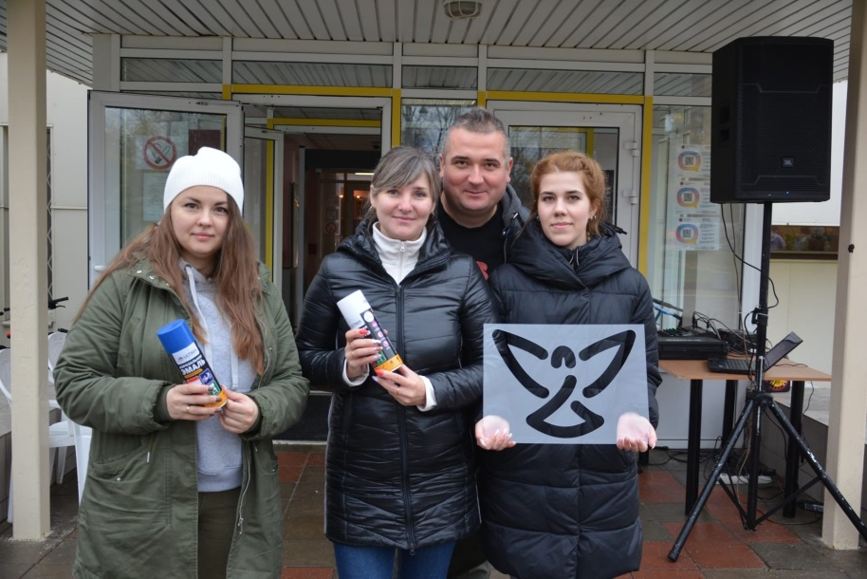
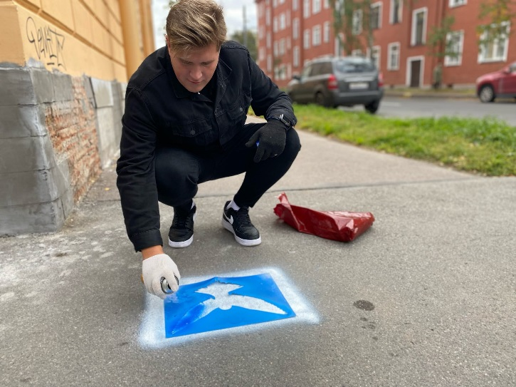
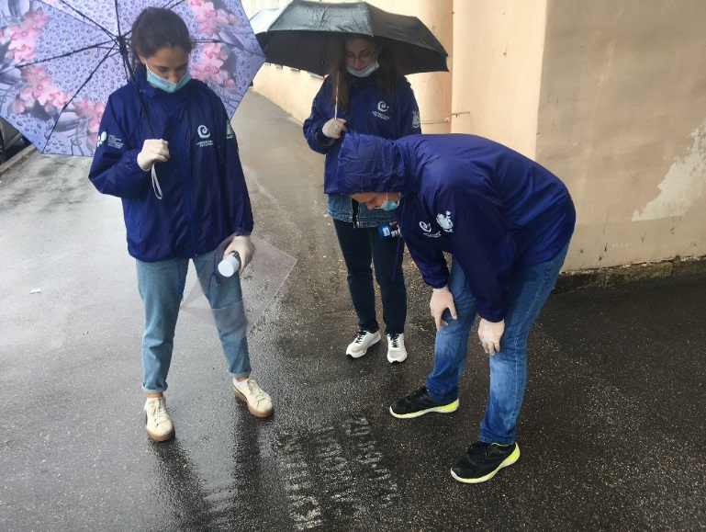
СЕТЕВАЯ УЛИЧНАЯ АКЦИЯ
«СИНЯЯ ПТИЦА –
БЕЗОПАСНАЯ ТЕРРИТОРИЯ»

Slide 17
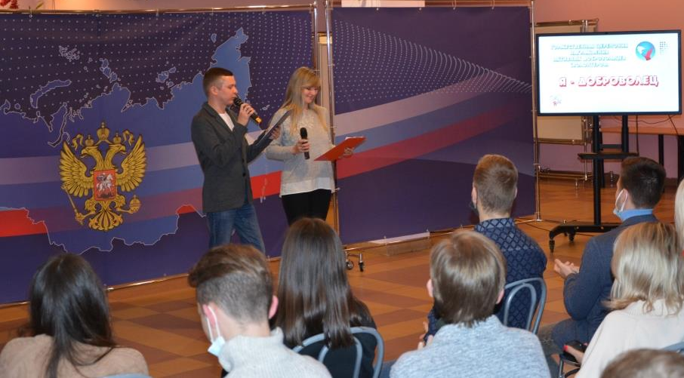
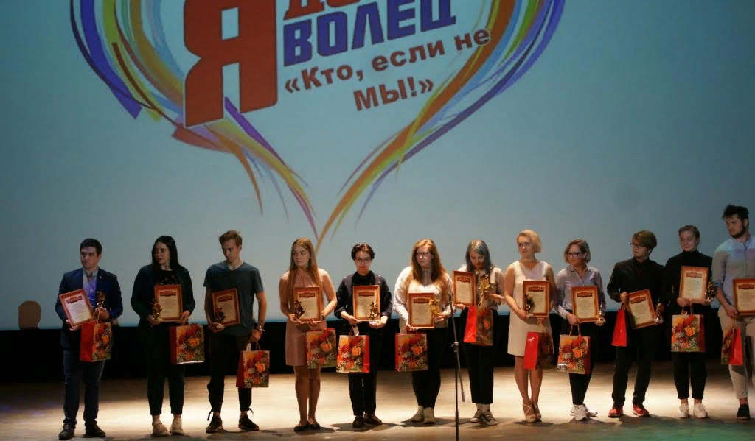
ТОРЖЕСТВЕННАЯ ЦЕРЕМОНИЯ НАГРАЖДЕНИЯ
АКТИВНЫХ ДОБРОВОЛЬЦЕВ
«Я- ДОБРОВОЛЕЦ»

